Slide 1

『수학』 82~83쪽, 『수학 익힘 』 56~57쪽
열기
다지기
1
다지기
2
다지기
3
키우기
이번 시간에 배울 내용 알아보기
평행을 알아볼까요
3차시

Slide 2
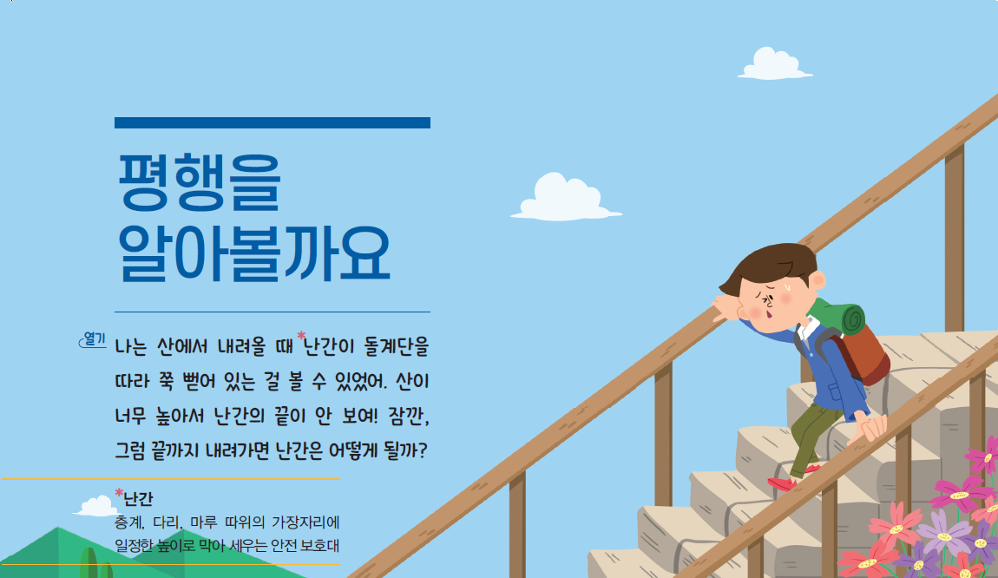
열기
다지기
1
다지기
2
다지기
3
키우기
글과 그림 속 상황을 살펴봅시다.

Slide 3

열기
다지기
1
다지기
2
다지기
3
키우기
난간에서 서로 만나지 않는 직선을 찾아볼까요?
난간의 기둥에 서로 만나지 않는 직선들이 있습니다.
양쪽의 난간이 서로 만나지 않는 직선입니다.

Slide 4
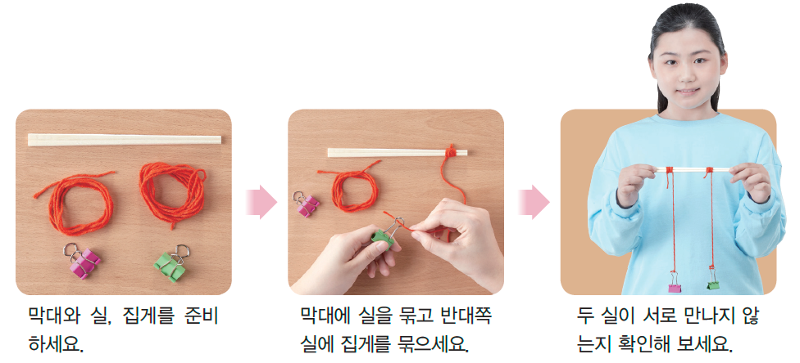
열기
다지기
1
다지기
2
다지기
3
키우기
1
서로 만나지 않는 두 직선을 만들어 봅시다.

Slide 5
열기
다지기
1
다지기
2
다지기
3
키우기
막대와 실을 이용하여 서로 만나지 않는 두 직선을 만들어 보세요.
막대를 들어 올린 후, 두 실이 서로 만나는지 확인해 보세요.
두 실은 서로 만나지 않습니다.
막대와 두 실이 어떻게 만나는지 삼각자를 이용하여 확인해 보세요.
수직으로 만납니다.

Slide 6
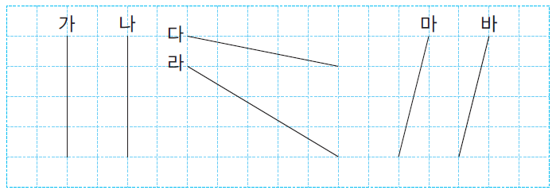
열기
다지기
1
다지기
2
다지기
3
키우기
2
서로 만나지 않는 두 직선을 모두 찾아봅시다.
서로 만나지 않는 두 직선을 모두 찾아보세요.
직선 가와 직선 나가 서로 만나지 않습니다.
직선 마와 직선 바가 서로 만나지 않습니다.
직선 다와 직선 바는 끝없이 늘이면 만납니다.

Slide 7
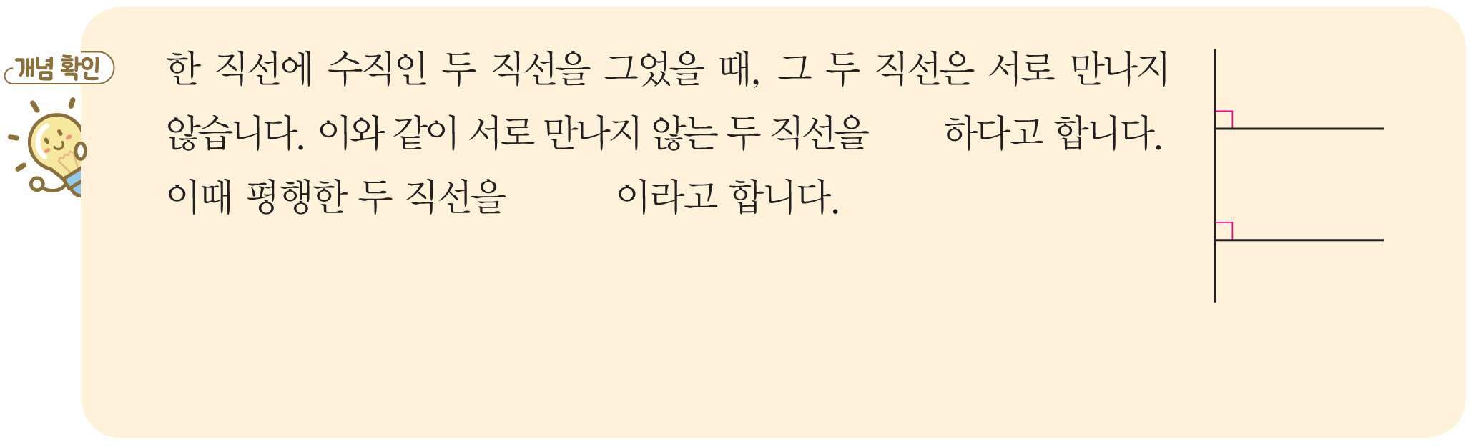
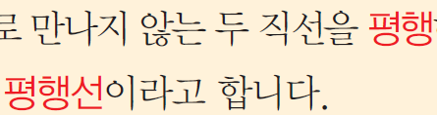

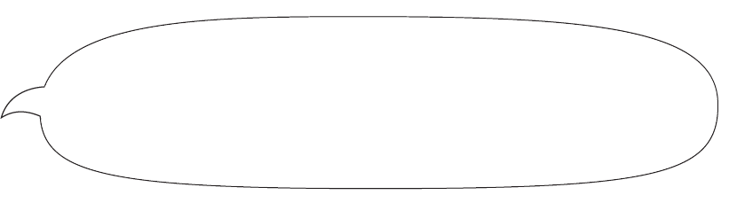
열기
다지기
1
다지기
2
다지기
3
키우기
평행과 평행선 알아보기
두 선분을 끝없이 늘여 그어도 서로 만나지
않을 때 두 선분을 평행하다고 해.

Slide 8
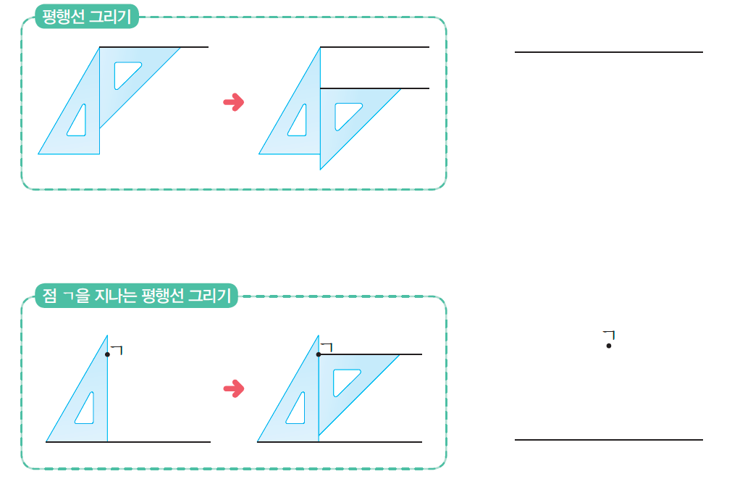
열기
다지기
1
다지기
2
다지기
3
키우기
3
삼각자를 이용하여 주어진 직선과 평행한 직선을 그어 봅시다.

Slide 9
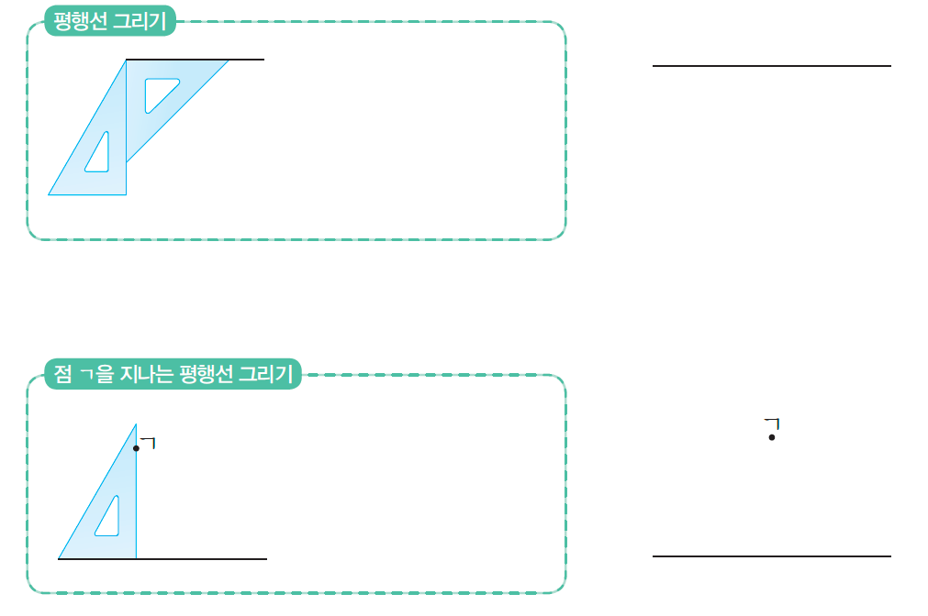
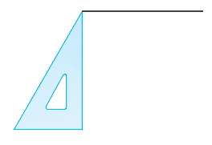

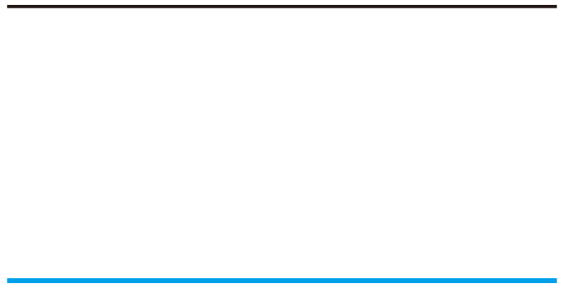

열기
다지기
1
다지기
2
다지기
3
키우기
예
삼각자를 이용하여 주어진 직선과 평행한 직선을 그어 보세요.

Slide 10
열기
다지기
1
다지기
2
다지기
3
키우기
삼각자를 이용하여 평행선을 그은 방법을 이야기해 보세요.
삼각자 2개를 놓은 후 한 삼각자를 움직여 평행선을 그었습니다.
삼각자 1개를 이용하여 주어진 직선에 수직인 선분을 긋고, 그 선분에 다시 수직인 선분을 그어 평행선을 만들었습니다.

Slide 11
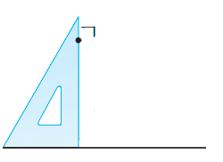
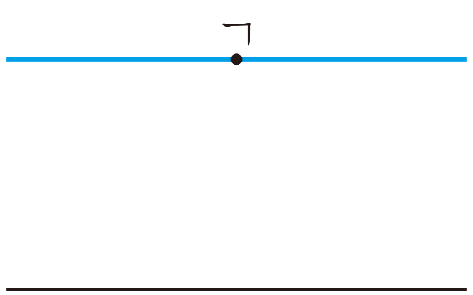


열기
다지기
1
다지기
2
다지기
3
키우기
삼각자를 이용하여 점 ㄱ을 지나고 주어진 직선과 평행한 직선을 그어 보세요.

Slide 12
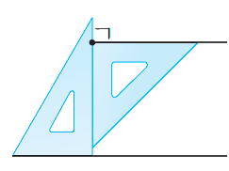
열기
다지기
1
다지기
2
다지기
3
키우기
삼각자를 이용하여 점 ㄱ을 지나는 평행선을 그은 방법을 이야기해 보세요.
삼각자에서 직각을 낀 변 중 한 변을 직선에 맞추고 다른 한 변이 점 ㄱ을 지나도록 놓은 후 다른 삼각자를 이용하여 점 ㄱ을 지나는 직선을 그었습니다.

Slide 13
열기
다지기
1
다지기
2
다지기
3
키우기
그은 두 직선이 서로 평행한 까닭을 이야기해 보세요
움직이지 않은 삼각자의 한 변에 대해 주어진 직선과 그은 직선이 각각 서로 수직이 되기 때문입니다.
먼저 놓은 삼각자의 한 변에 대해 주어진 직선과 그은 직선이 각각 서로 수직이 되기 때문입니다.

Slide 14





열기
다지기
1
다지기
2
다지기
3
키우기
교실에서 평행선이 있는 곳을 찾아봅시다.
평행선은 어떻게
찾아야 하지?
삼각자를 이용하면
찾기 쉬울 거야.
교실에서 평행선이 있는 곳을 이야기해 보세요.
사물함에 평행선이 있습니다.
교실 문에 평행선이 있습니다.
유리창에 평행선이 있습니다.

Slide 15
다음 시간에 배울 내용 알아보기
평행선 사이의 거리를
알아볼까요
4차시

